Slide 1
O panorama atual da situação da criança e do adolescente no Brasil
Terçália Suassuna Vaz Lira

Slide 2
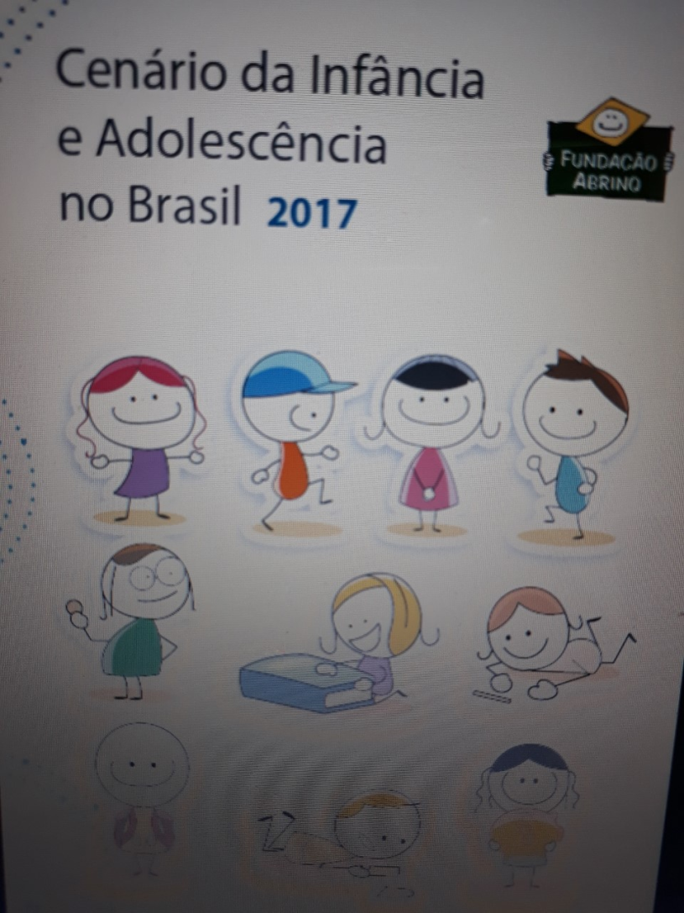

Slide 3
População brasileira de menores de 18 anos de idade
O Brasil possui uma população de 201,5 milhões de pessoas, dos quais 59,7 milhões têm menos de 18 anos de idade (Pnad 2013).
Embora o País tenha feito grandes progressos em relação à sua população mais jovem, os avanços não atingiram todas as crianças e todos os adolescentes da mesma forma.

Slide 4
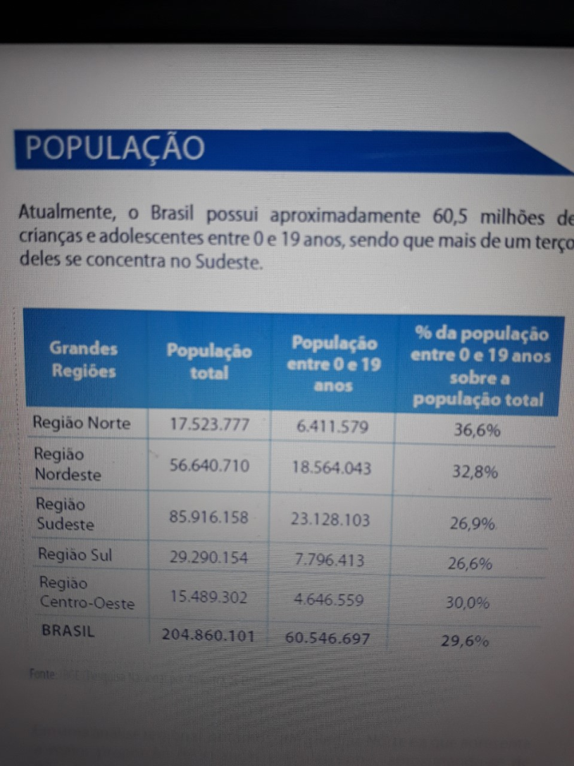

Slide 5
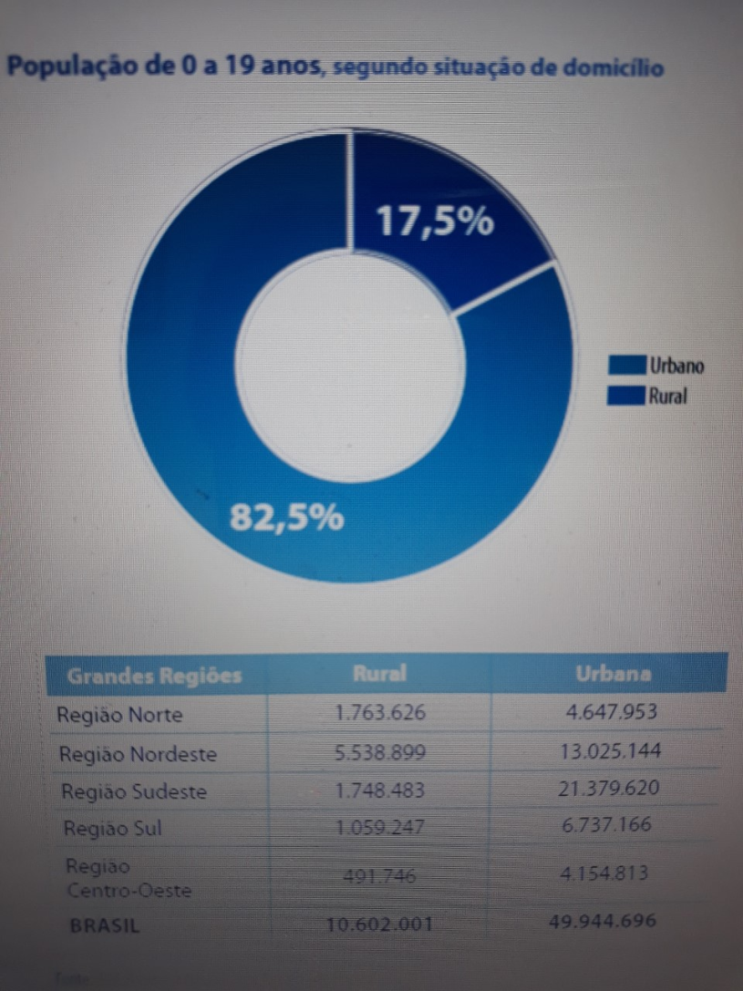

Slide 6
POBREZA
O Brasil é ainda um dos países mais desiguais do mundo. Enquanto 37% das crianças e dos adolescentes brancos viviam na pobreza em 2010, esse percentual se ampliava para 61% entre os negros e pardos (Censo Demográfico 2010).

Slide 7
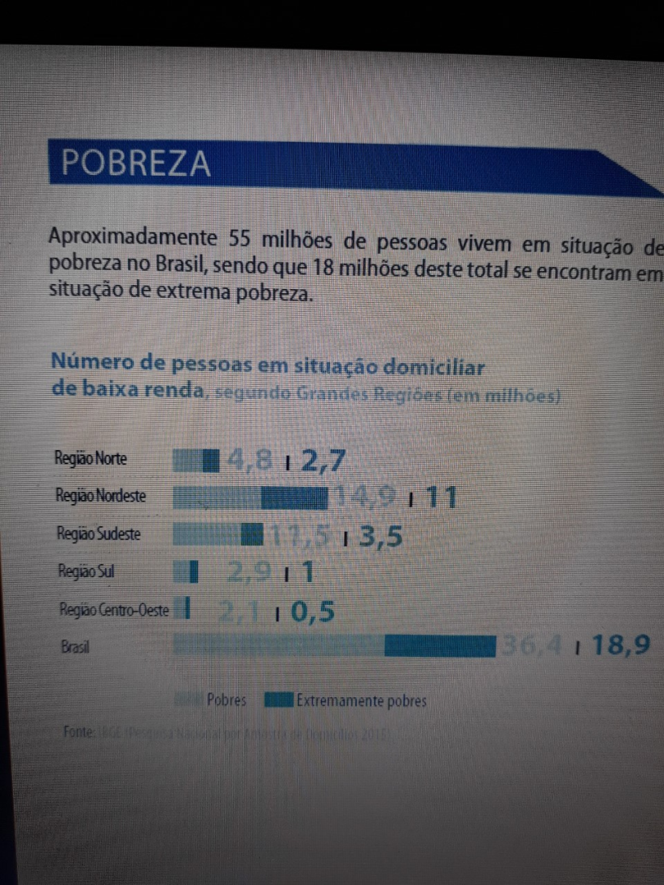

Slide 8
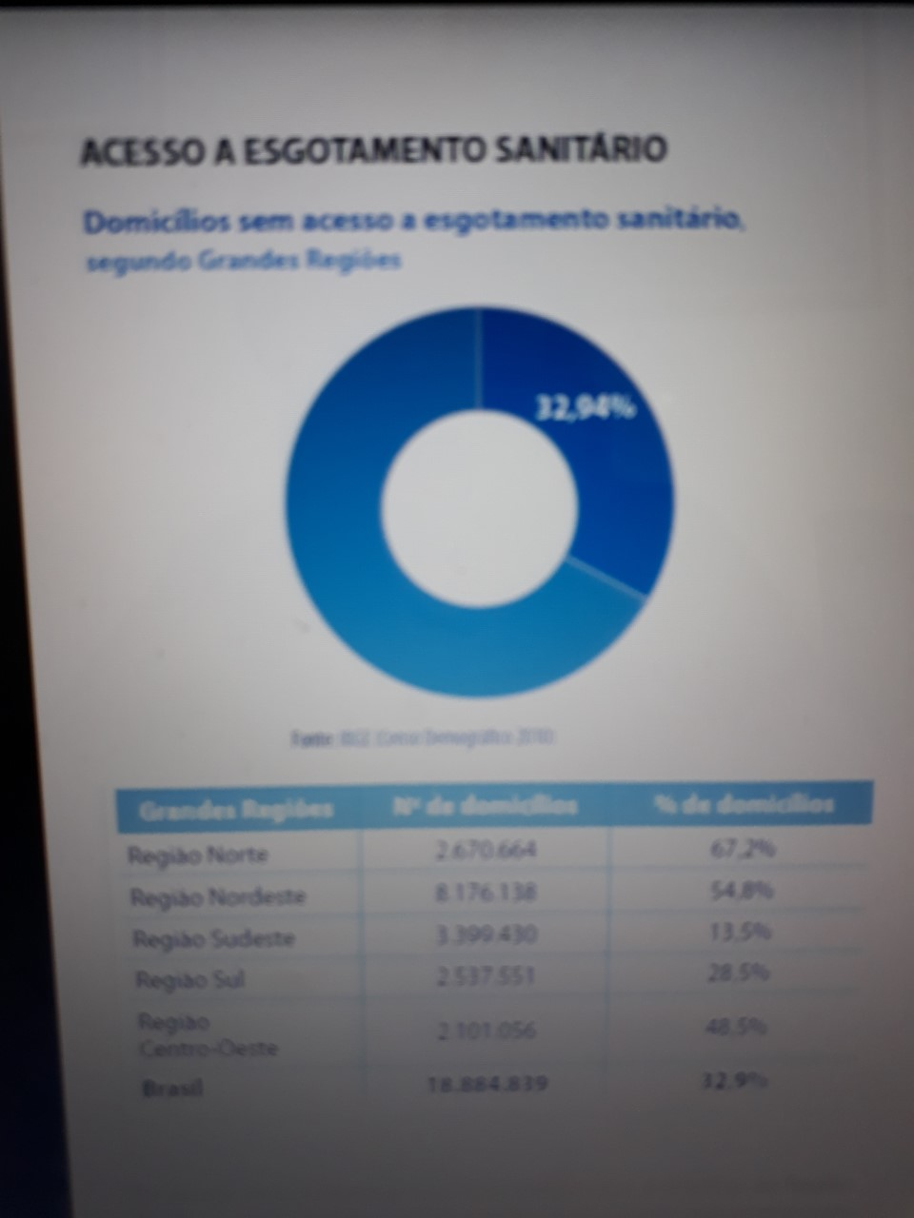

Slide 9
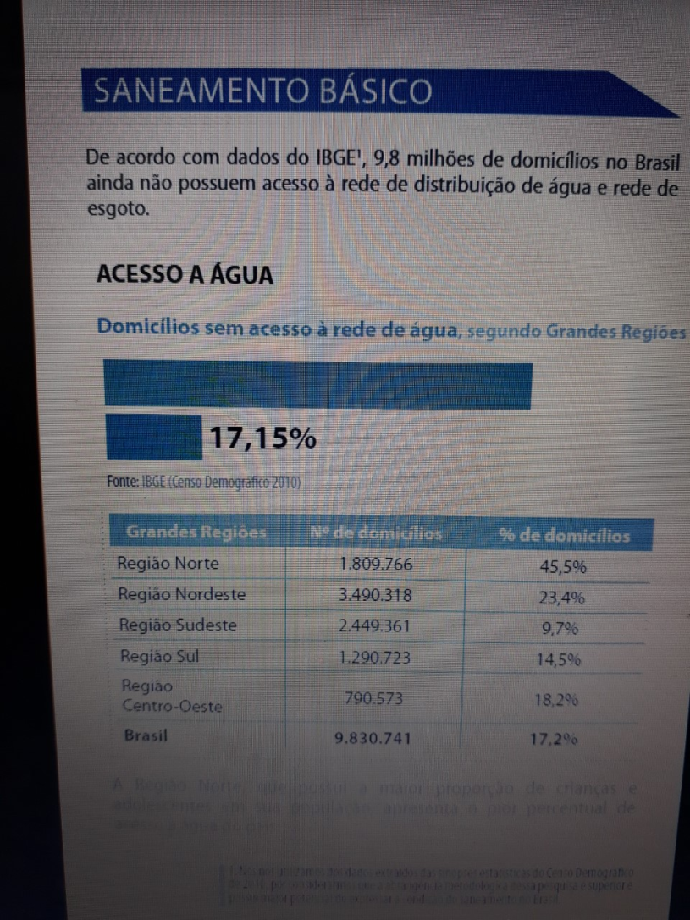

Slide 10
Educação
De 1990 a 2013, o percentual de crianças com idade escolar obrigatória fora da escola caiu 64%, passando de 19,6% para 7% (Pnad). No entanto, mesmo com tantos avanços, mais de 3 milhões de meninos e meninas ainda estão fora da escola (Pnad, 2013). Muitos deixam a escola para trabalhar e contribuir com a renda familiar.

Slide 11
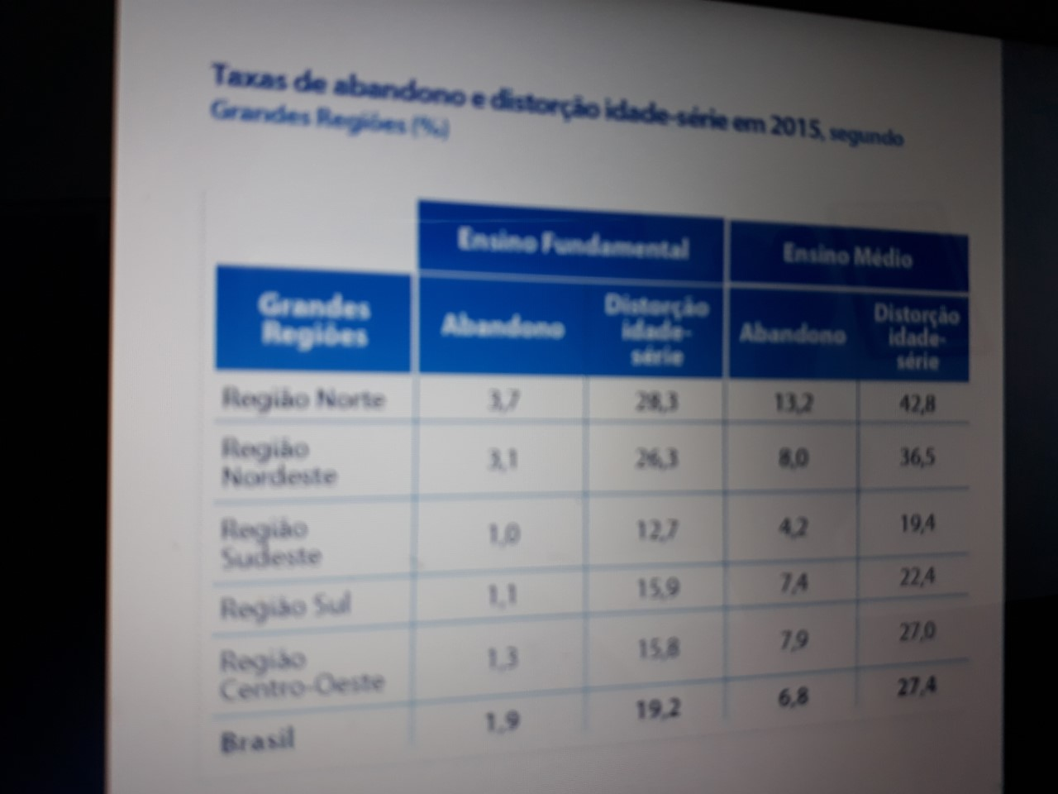

Slide 12
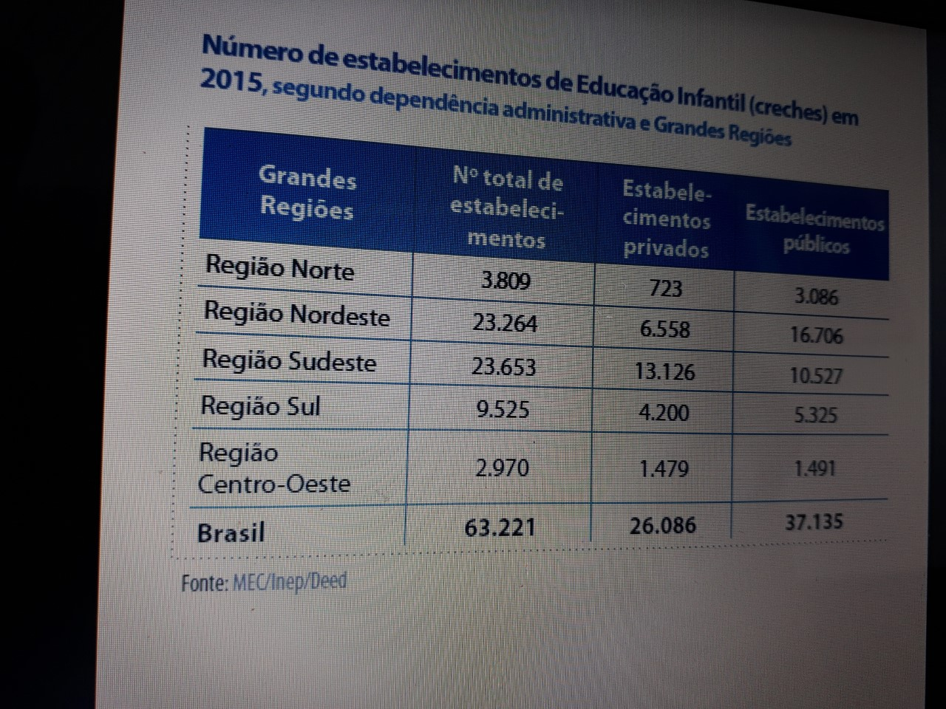

Slide 13
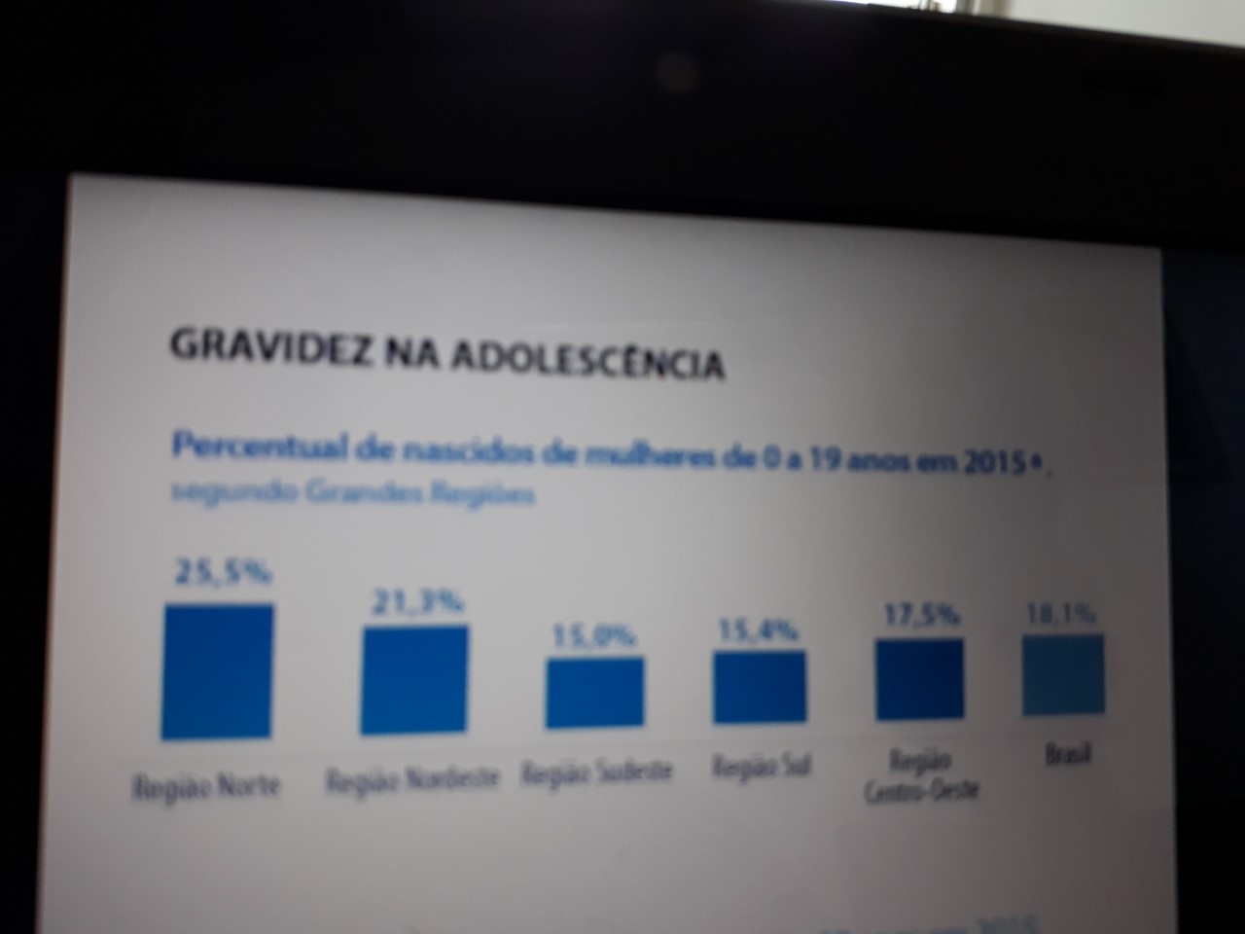
Gravidez na adolescência

Slide 14
Mortalidade Infantil
O Brasil é uma referência no mundo na redução de mortalidade infantil. De 1990 a 2012, a taxa de óbito entre crianças menores de 1 ano foi reduzida em 68,4%, no entanto, bebês de até 1 ano ainda morrem por causas que poderiam ser evitadas. Hoje, as maiores vítimas da mortalidade infantil são as crianças indígenas (Datasus 2011).

Slide 15
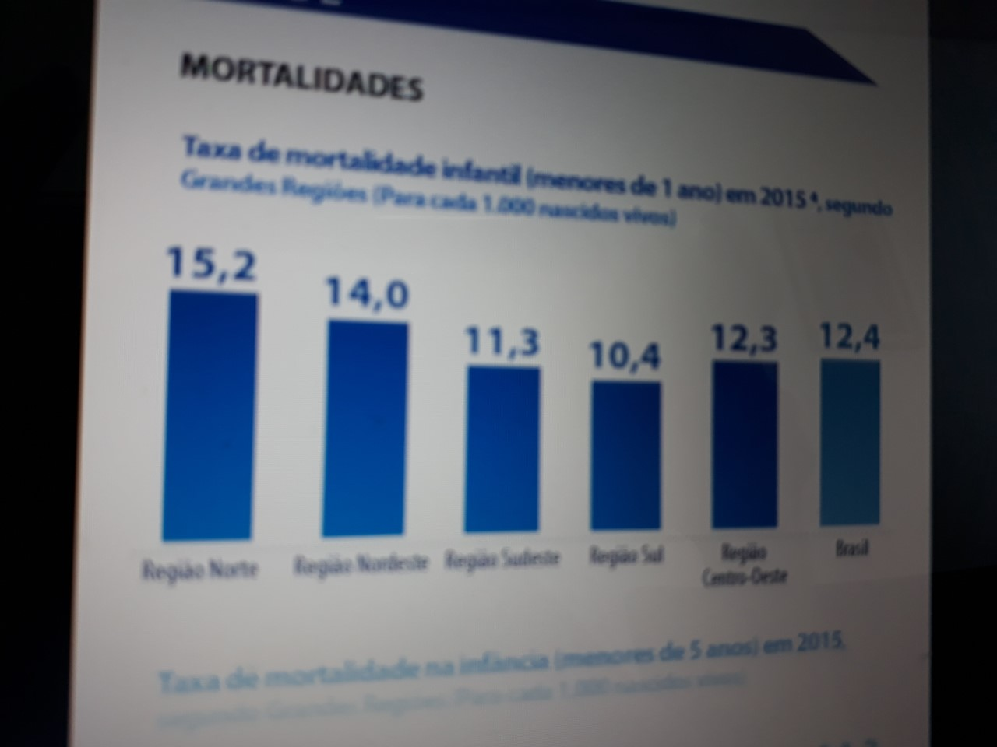

Slide 16
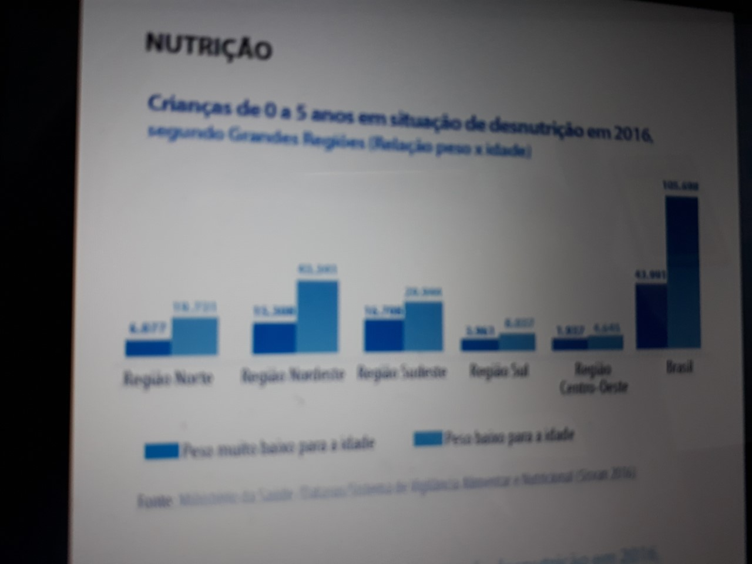
Desnutrição

Slide 17
Violência contra crianças e adolescentes
A violência contra crianças e adolescentes tem sido considerada um problema social de difícil enfrentamento e por demais danoso a saúde integridade física, mental e moral das vítimas, sobretudo pela situação de desenvolvimento em que se encontram. A violência contra a criança e o adolescente não se constitui uma novidade da sociedade contemporânea, o que é novo é a concepção de que eles devem ser protegidos de todas as formas de violência e que esta é uma responsabilidade de todos, família, sociedade e Estado.

Slide 18
Conceito de violência
Para Minayo e Souza (1998), a violência consiste em ações humanas de indivíduos, grupos, classes e nações que ocasionam a morte de outros seres humanos ou que afetam sua integridade física, moral, mental ou espiritual.
A violência é um fenômeno de várias determinações: a pobreza, o desemprego, a criminalidade, a doença mental, a cultura do poder adultocêntrico e patriarcal, a violência familiar, a aceitação de castigos corporais como forma de educar, e outros. Portanto, sua existência não reside em um único fator

Slide 19
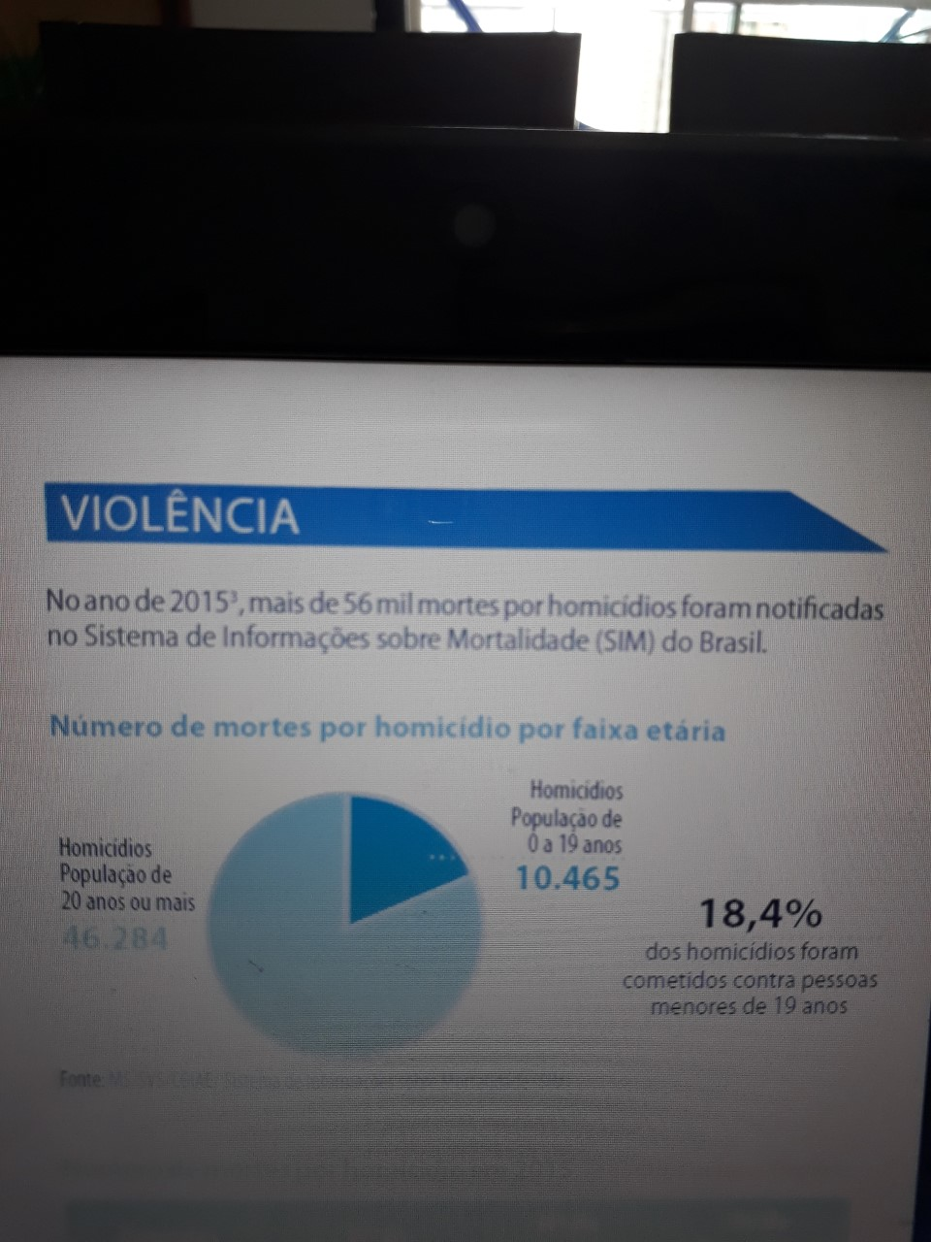

Slide 20
Homicídios
A face mais cruel que expressa a violações de direitos que afetam meninos e meninas no Brasil são os homicídios de adolescentes.
De 1990 a 2014, no Brasil, o número de homicídios de pessoas de até 19 anos mais que dobrou: passou de 5 mil para 11,1 mil casos ao ano (Datasus, 2014).
Isso significa que, em 2014, a cada dia, 30 crianças e adolescentes foram assassinados.

Slide 21
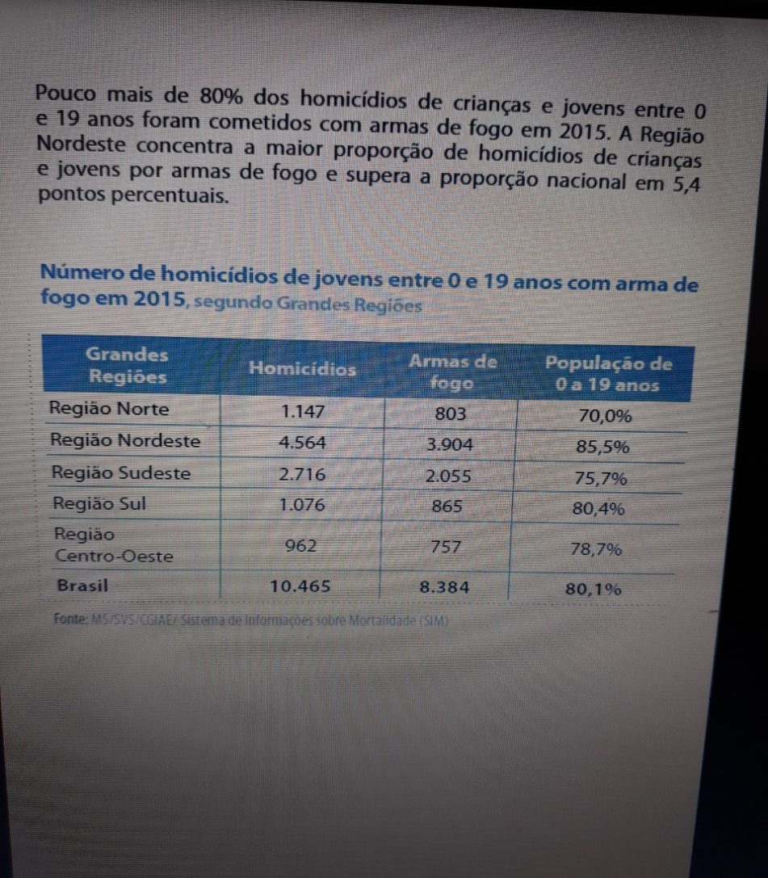

Slide 22
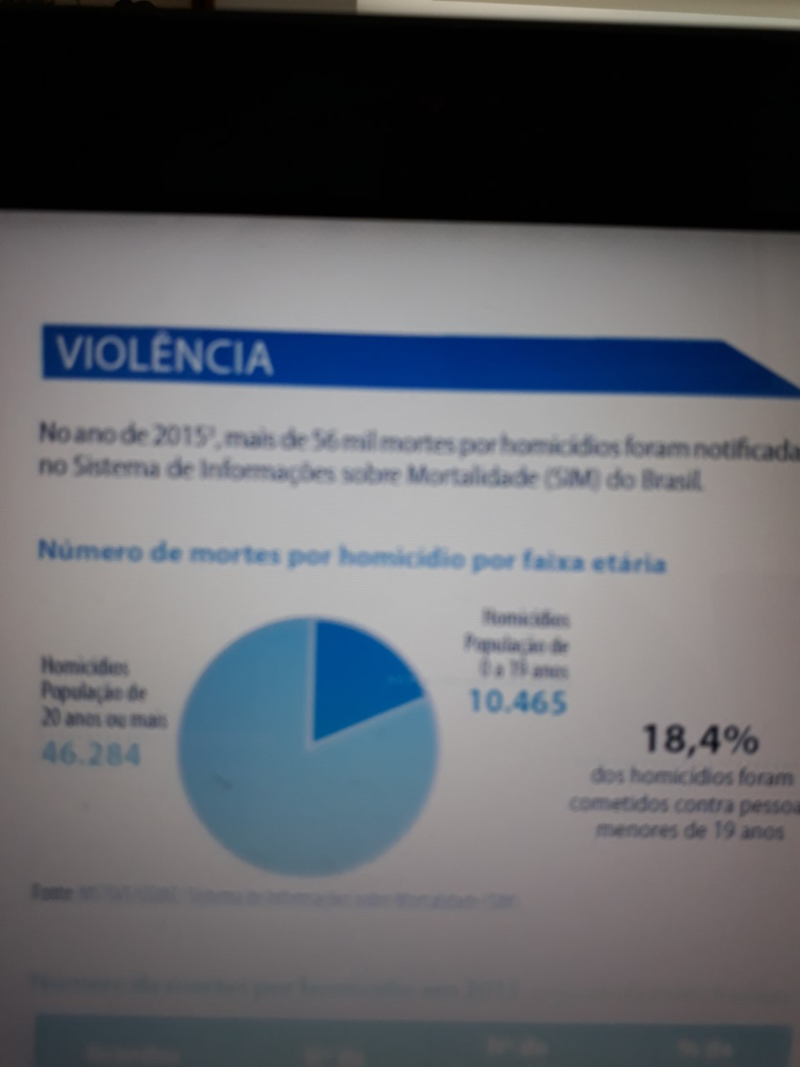

Slide 23
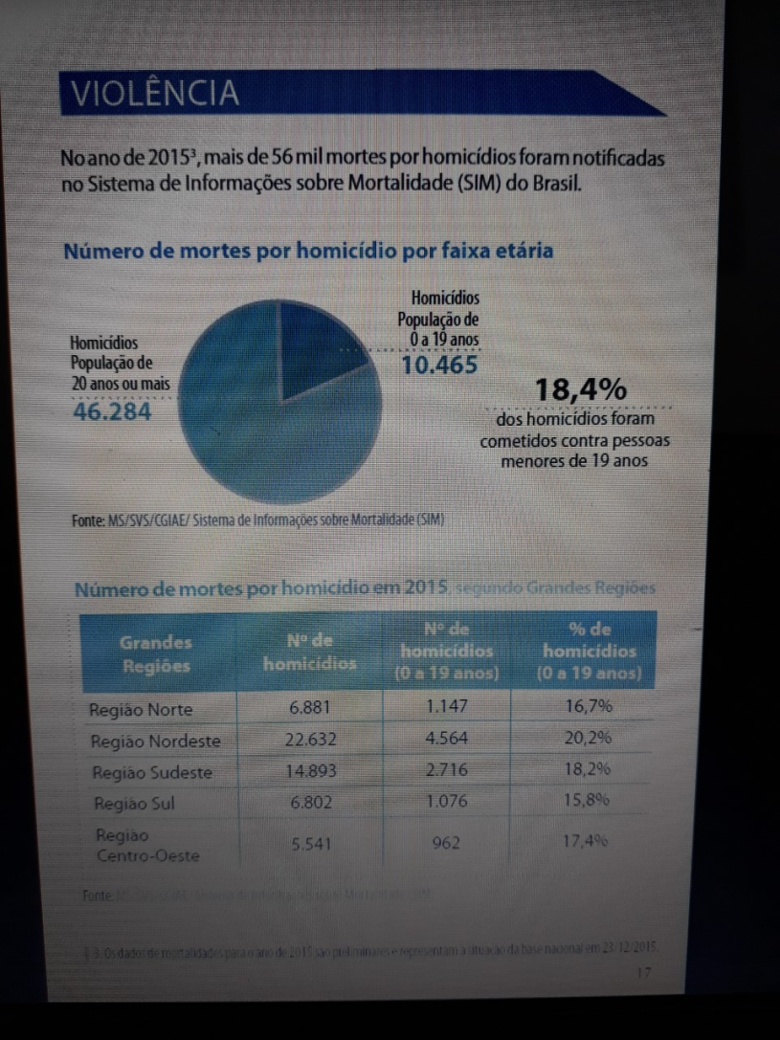

Slide 24
Dos adolescentes que morrem no País, 36,5% morrem por assassinato (Índice de Homicídios na Adolescência no Brasil, 2015).
As vítimas têm cor, classe social e endereço. São em sua maioria meninos negros, pobres, que vivem nas periferias e áreas metropolitanas das grandes cidades.
A taxa de homicídio entre adolescentes negros é quase quatro vezes maior do que aquela entre os brancos: 36,9 a cada 100 mil habitantes, contra 9,6 entre os brancos (Datasus, 2013).
O Brasil está em segundo lugar no ranking dos países com maior número de assassinatos de meninos e meninas de até 19 anos, atrás apenas da Nigéria (UNICEF, 2014).

Slide 25
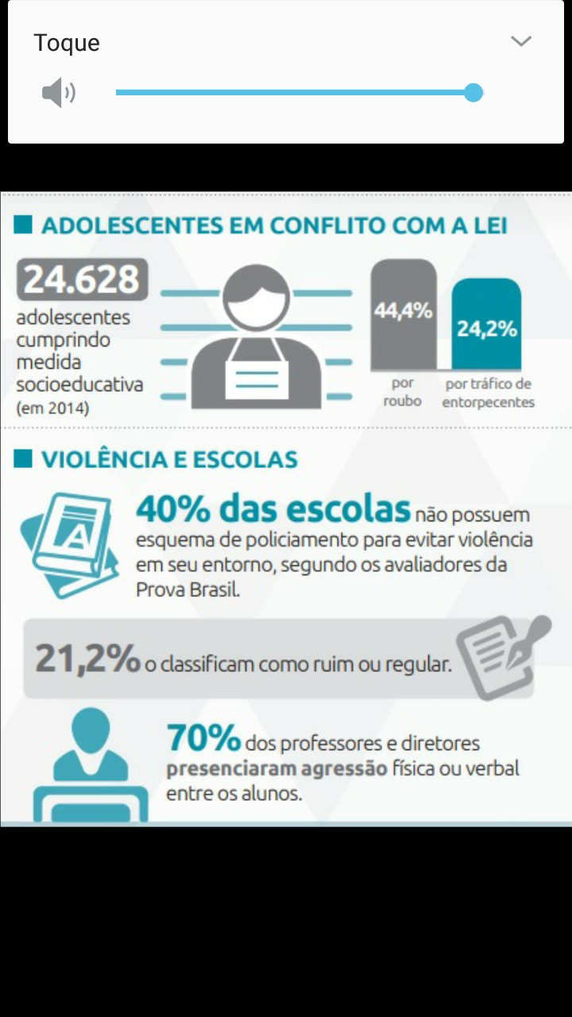
Adolescentes em conflito com a Lei

Slide 26
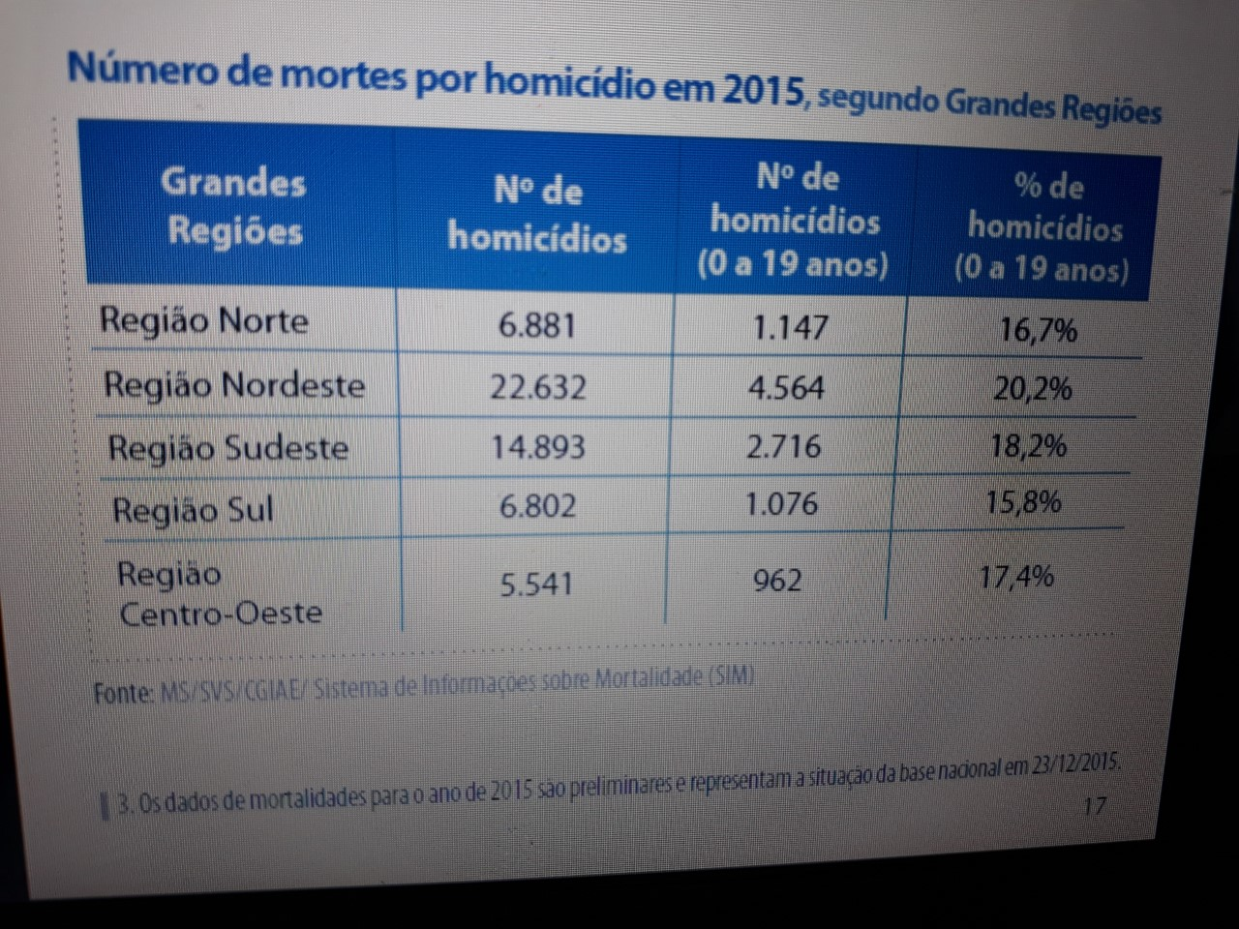

Slide 27
Trabalho Infantil
Quase 1,7 milhão de crianças e adolescentes de 5 a 15 anos ainda trabalham no Brasil (Pnad 2014). Embora, entre 2007 e 2014, o trabalho nessa faixa etária tenha caído 44%, de 2013 para 2014, o número de meninas e meninos entre 5 e 15 anos trabalhando no País subiu 8%.

Slide 28
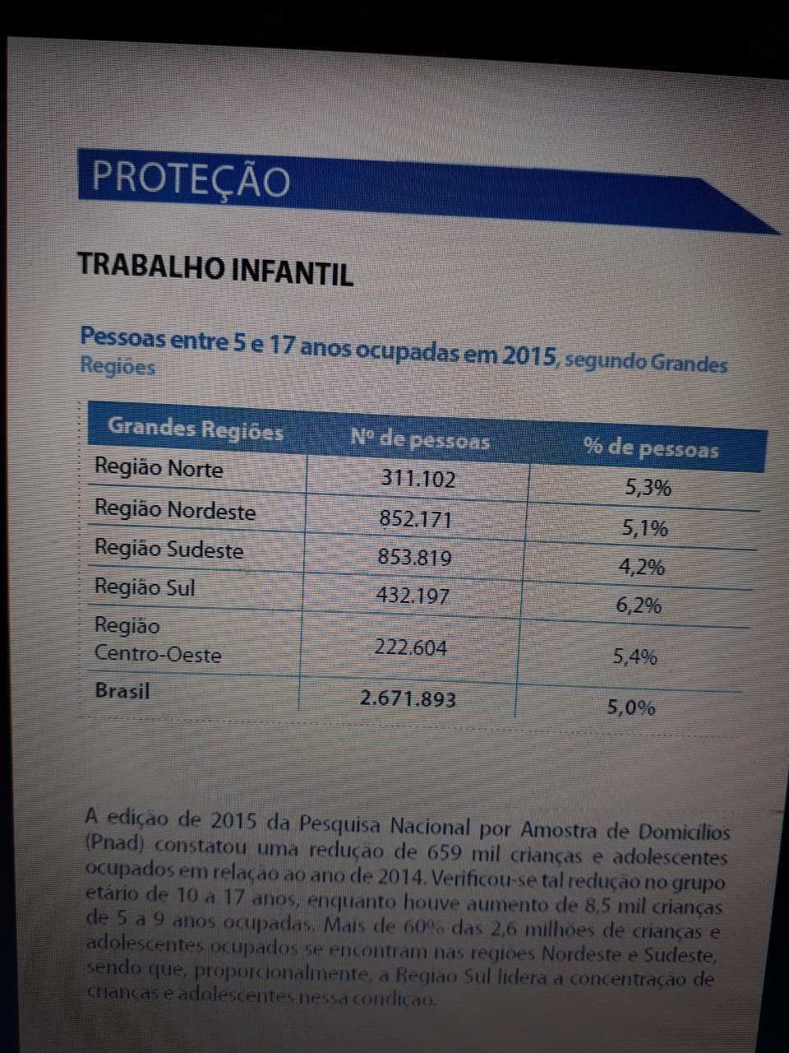

Slide 29
VIOLAÇÕES DE DIREITOS
O Brasil tem uma das legislações mais avançadas do mundo no que diz respeito à proteção da infância e da adolescência, entretanto está entre os que mais violam os direitos de crianças e adolescentes.

Slide 30
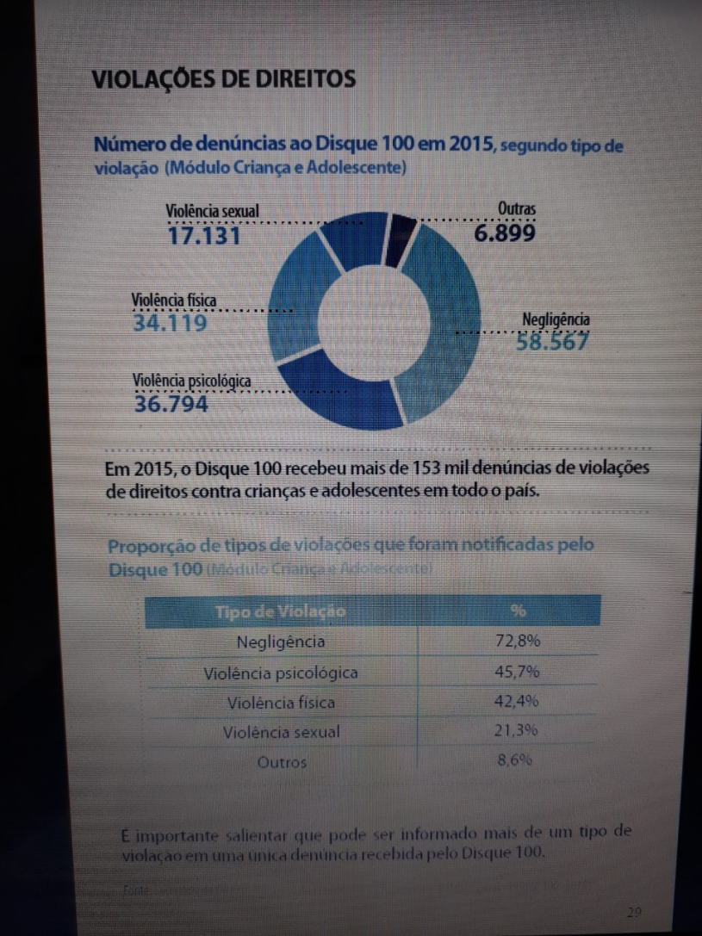

Slide 31
VIOLÊNCIA DOMÉSTICA
No que remete a violência doméstica a maioria das vítimas (55,73%) são crianças com menos de 11 anos de idade. As meninas (47%) são mais agredidas do que os meninos (38%).
A violência mais comum é a negligência (37%), seguida de violência psicológica (45%), física (21%), sexual (13%) e outras (4%).
Em 37,18% dos casos, o agressor é a mãe e em 17,64%, o pai. (Relatório da Secretaria de Direitos Humanos, 2015, disque 100.
O Relatório mostra que em números absolutos o maior número de denúncias veio do estado de São Paulo, Rio de Janeiro, Bahia e Minas Gerais.

Slide 32
NEGLIGÊNCIA
A negligência familiar é a campeã de denúncias sobre violações de direitos fundamentais infantis no país. Dos casos registrados de violência contra crianças e adolescentes pelos Conselhos Tutelares no ano passado, 13.218 relatavam negligência dos pais.
A mãe é apontada como a principal violadora dos direitos das crianças e adolescentes, com 33,5% das notificações, e o pai, em 20,6%.
Em seguida aparecem a creche, com 11,21% dos casos, e a escola, com 6,83% (Sistema de Informações para Infância e Adolescência, 2016 ).

